Slide 1
ПАСПОРТ
Единой дежурно-диспетчерской службы
Прокопьевского городского округа
Кемеровской области – Кузбасса

Slide 2
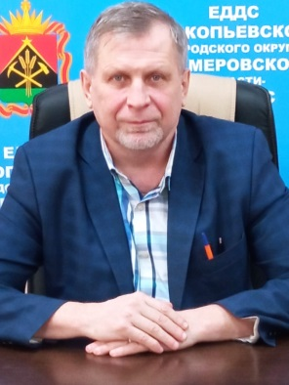
РУКОВОДСТВО МУНИЦИПАЛЬНОГО ОБРАЗОВАНИЯ И ЕДДС
Глава Прокопьевского городского округа –
Председатель КЧС и ОПБ
Шкарабейников Максим Александрович
тел: 8(3842) 67-42-00
Начальник МБУ «Управление по делам ГО и ЧС
города Прокопьевска»
Агарков Евгений Васильевич
тел: 8(3846) 61-09-99
Начальник ЕДДС-112 МБУ «УГОЧС г. Прокопьевска»
Сорокина Екатерина Азатовна
тел: 8(3846) 61-10-44

Slide 3
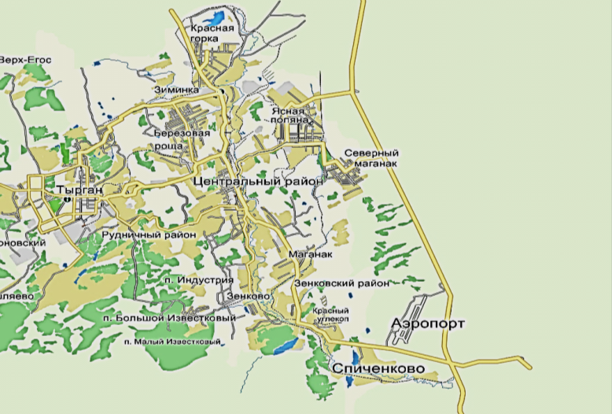
КРАТКАЯ ХАРАКТЕРИСТИКА ПРОКОПЬЕВСКОГО ГОРОДСКОГО ОКРУГА
Муниципальное образование | Территория (тыс.кв.км) | Население (тыс.чел) | В т.ч.сельское (тыс.чел) | Муниципальные образования (сельсоветы) | Города (ПГТ) | Населенные пункты (села, деревни) | Плотность населения на 1 кв. км | Городское насел. %
Прокопьевский городской округ | 0,227 | 187,9 | - | - | - | - | 825 | 100
Адрес администрации: 653000, г.Прокопьевск, пр.Шахтеров,41. Координаты : 53⁰ 53’ 11.70 “С 86⁰ 44’ 56.45” В Адрес электронной почты: go-prok@mail.ru .adm_prkp@inbox.ru.ru, eddsprok@mail.ru . Телефон: тел.: 8(3842) 61-09-99,, ЕДДС 112.61-11-79. Факс: 8(3842) 61-10-44.
Потенциально опасные объекты: химически опасных – 0;
взрывопожароопасных – 8.
км 720
СРЦ
УГОЧС
ЕДДС
Социально значимые объекты/в том числе с круглосуточным пребыванием людей:
общеобразовательные школы – 38/4;
высшие учебные заведения – 1;
детские сады – 49;
учреждения здравоохранения – 17/10,
из них:
муниципальных – 0
областного подчинения: 6 ( 4 больницы на 1150 коек);
прочих – 2/2 (санатории).
театры – 1;
музеи – 1;
ДК культуры-8;
кинотеатры – 1;
библиотеки –12;
- объекты религиозного культа (храмы, монастыри) – 5 (православные христианские)
км 220
КЧС и
ОПБ
ГУ МЧС
Прокопьевский городской округ образован в 1931 году.
Прокопеьевский городской округ входит в состав Кемеровской области – Кузбасса Сибирского федерального округа.
Границы города окружены территорией Прокопьевского муниципального округа, Киселевского городского округа.

Slide 4
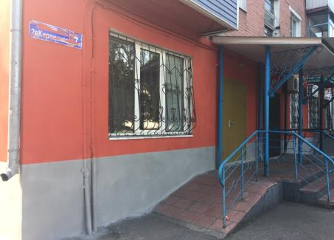
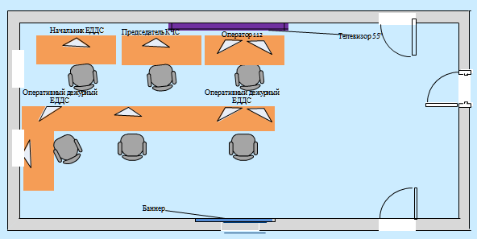
РАЗМЕЩЕНИЕ ЕДДС ПРОКОПЬЕВСКОГО ГОРОДСКОГО ОКРУГА
Адрес:
Российская Федерация, 653000,
Кемеровская область-Кузбасс,
г. Прокопьевск, ул.2-я Кирпичная,7,
тел. 8(3846) 61-11-79, факс 8(3846) 61-10-44
ЕДДС-112 МБУ «УГОЧС
г. Прокопьевска» размещена
на 1 этаже отдельного здания.
Общая площадь – 139,7 кв. м.
Площадь зала ОДС – 30,8 кв. м.
Ситуационный зал – 27,5 кв.м

Slide 5
ЧИСЛЕННОСТЬ ДИСПЕТЧЕРСКОГО СОСТАВА ЕДДС ПРОКОПЬЕВСКОГО ГОРОДСКОГО ОКРУГА
Штатная численность ЕДДС | Численность дежурной смены (чел.) | Заработная плата (руб.) | Средняя заработная плата в городском округе (руб.) | Консолидированный бюджет городского округа (руб.)
15 | 3 | 28952,92 | 45637 | 4011463608340

Slide 6
ТЕХНИЧЕСКОЕ ОСНАЩЕНИЕ ЕДДС ПРОКОПЬЕВСКОГО ГОРОДСКОГО ОКРУГА
№ п/п | Средства связи и автоматизации управления, в том числе средства радиосвязи | Количество
1 | Телефоны | 4
2 | Радиостанция УКВ диапазона 136-174 МГц | 1
3 | Стационарная Motorola GP-320 | 5
Укомплектованность -100 %
№ п/п | Оргтехника (компьютеры, принтеры, сканеры) | Количество
1 | АРМ оперативного дежурного | 2
2 | Принтер | 1
3 | Сканер | 1
Укомплектованность - 100 %
№ п/п | Средства оповещения руководящего состава и населения | Количество
1 | МАСЦО «Грифон» | 1 к-т
2 | PVR-4 USB | 1
3 | РАСЦО | 1
Укомплектованность - 100 %
№ п/п | Система видеоконференцсвязи | Количество
1 | АРМ ВКС в комплекте системный блок | 1
Укомплектованность - 100 %
№ п/п | Метеостанция | Количество
1 | Ea2 BL-508 | 1
Укомплектованность - __ %
№ п/п | Средства регистрации (записи) входящих и исходящих переговоров, а также определения номера звонящего абонента | Количество
1 | Управляющий компьютер («Маком-сервер»), (запись) | 1
2 | АОН | 4
Укомплектованность - 100 %
№ п/п | Приемник ГЛОНАСС или ГЛОНАСС/GPS | Количество
1 | ГЛОНАСС | 1
Укомплектованность - 100 %
№ п/п | Абонент | Каналы связи
 |  | Прямой канал связи | МГТС | ВЦСС | Транкинговая связь | Спутниковая связь | Сотовая связь | Радиосвязь | Интернет | Интернет ЛВС МЧС России
1 | ЦУКС ГУ МЧС России по Кемеровской области – Кузбассу | - | + | + | - | - | + | + | + | -
2 | ЕДДС соседних муниципальных образований | - | + | - | - | - | + | - | + | -
3 | ДДС потенциально опасных объектов | + | + | - | - | - | + | - | + | -
4 | Объекты с массовым пребыванием людей | - | + | - | - | - | + | - | - | -

Slide 7
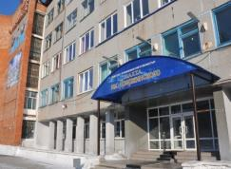
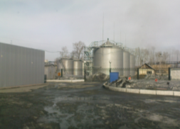
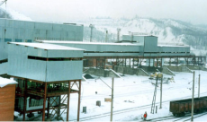
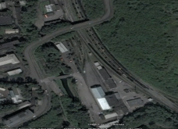
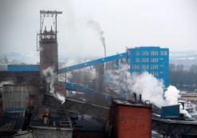
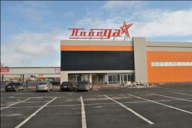
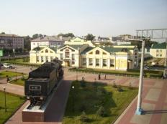
ПОТЕНЦИАЛЬНО ОПАСНЫЕ ОБЪЕКТЫ
Количество объектов
Общее количество | Потенциально-опасные | Социально-значимые | Критически-важные | Туристические маршруты
32 | 7 | 25 | 0 | 0
Из них химически-опасных объектов -0
ООО «ЭнергиЯ-НК»
ООО «Нефтебаза Сибойл»
ООО ОФ «Красногорская»
653000, г.Прокопьевск,Забутовочная,1
653011,г.Прокопьевск, ул.Искуства,15
653045,г.Прокопьевск, ул.Западная,5
Центра организации работы ж/д станции Беловской дирекции управления движением филиала ОАО «РЖД»
ООО «Прокопьевское транспортное управление»
ООО ОФ «Коксовая»
ТЦ «Победа»
653000,г.Прокопьевск, ул.Энергетическая,1
653000, г.Прокопьевск, пл.Фрунзе,1
653000, г.Прокопьевск, ул.Рождественская,1
г. Прокопьевск,
ж/д. ст. Прокопьевск
7

Slide 8
СВЕДЕНИЯ О ЧРЕЗВЫЧАЙНЫХ СИТУАЦИЯХ,
ПРОИЗОШЕДШИХ НА ТЕРРИТОРИИ
ПРОКОПЬЕВСКОГО ГОРОДСКОГО ОКРУГА
В ПЕРИОД 2018 - 2022
В период 2018-2022 года на территории Прокопьевского городского округа чрезвычайных ситуаций не произошло:
техногенные ЧС – 0;
природные ЧС – 0;
биолого-социальные ЧС – 0.
8

Slide 9
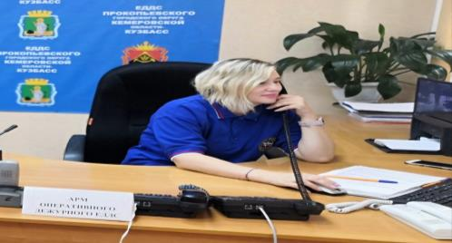
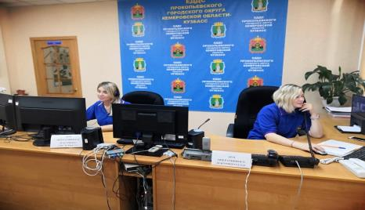
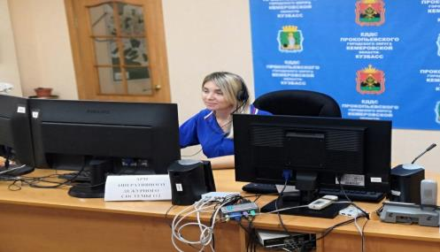
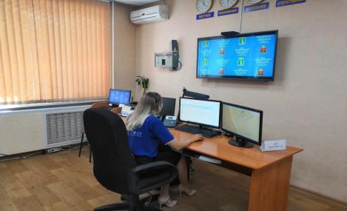
РАБОЧИЕ МЕСТА ПЕРСОНАЛА ДЕЖУРНОЙ СМЕНЫ
ЕДДС ПРОКОПЬЕВСКОГО ГОРОДСКОГО ОКРУГА
АРМ оперативного дежурного ЕДДС
АРМ оперативного дежурного ЕДДС и оперативного дежурного системы 112
9
АРМ оперативного дежурного Системы 112
АРМ оператора 112

